Slide 1
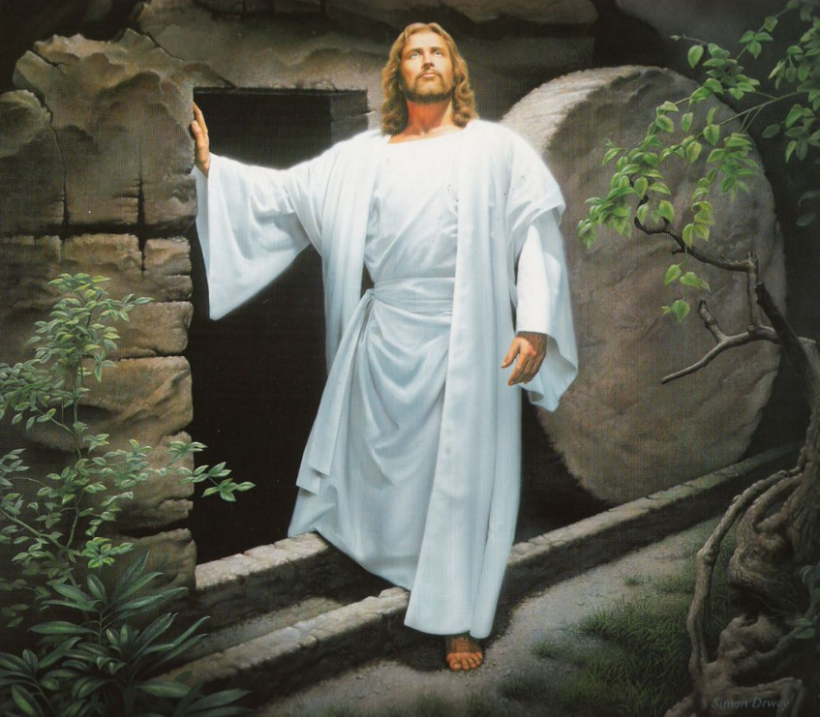
MESSE
DIMANCHE 18 MAI 2025
« À ceci, tous reconnaîtront que vous êtes mes disciples :
si vous avez de l’amour les uns pour les autres. » Jean 13, 35
Notes:
1

Slide 2
ENTRÉE
SI NOUS NOUS AIMONS
LES UNS LES AUTRES
Notes:
2

Slide 3
1.
Si nous nous aimons les uns les autres,
Alléluia,
Nous verrons la gloire du Seigneur.
Notes:
3

Slide 4
Refrain :
A a gloria, a a gloria.
Nous verrons la gloire du Seigneur.
Solo: Ô Jésus Sauveur
Notes:
4

Slide 5
2.
Par l'Esprit de Jésus Christ, rassemblés,
Alléluia,
Nous verrons la gloire du Seigneur.
Notes:
5

Slide 6
Refrain :
A a gloria, a a gloria.
Nous verrons la gloire du Seigneur.
Solo: Ô Jésus Sauveur
Notes:
6

Slide 7
3.
Soki tokoligana ya solo,
Alléluia,
Tokomona nkembo na Yahwe.
Notes:
7

Slide 8
Refrain :
A a gloria, a a gloria.
Nous verrons la gloire du Seigneur.
Solo: Ô Jésus Sauveur
Notes:
8

Slide 9
4.
Nous sommes les enfants d’un même Père,
Alléluia,
Nous verrons la gloire du Seigneur.
Notes:
9

Slide 10
Refrain :
A a gloria, a a gloria.
Nous verrons la gloire du Seigneur.
Solo: Ô Jésus Sauveur
Notes:
10

Slide 11
Notes:
11

Slide 12
KYRIE
MESSE POUR
LA GLOIRE DE DIEU
Notes:
12

Slide 13
Seigneur, prends pitié (x2) Ô Christ, prends pitié (x2) Seigneur, prends pitié (x2)
Notes:
13

Slide 14
Notes:
14

Slide 15
GLORIA
MESSE POUR
LA GLOIRE DE DIEU
Notes:
15

Slide 16
Refrain:
Gloire à Dieu dans les cieux ! Paix aux hommes qu’il aime.
Notes:
16

Slide 17
1.
Nous te bénissons, nous glorifions, pour tant de merveilles.
Notes:
17

Slide 18
2.
Seigneur, Dieu très haut,
Père tout-puissant,
Reçois nos louanges.
Notes:
18

Slide 19
3.
Jésus, Fils de Dieu,
Prends pitié de nous,
Entends nos prières.
Notes:
19

Slide 20
4.
Toi, l'Agneau de Dieu,
Tu prends nos péchés,
Toi le Fils du Père.
Notes:
20

Slide 21
5.
Toi seul es Seigneur,
Dans le Saint-Esprit
Avec Dieu le Père.
Notes:
21

Slide 22
Refrain:
Gloire à Dieu dans les cieux ! Paix aux hommes qu’il aime.
Notes:
22

Slide 23
Notes:
23

Slide 24
1ère LECTURE ACTES DES APÔTRES 14, 21b-27
« Ayant réuni l’Église, ils rapportèrent
tout ce que Dieu avait fait avec eux»
Notes:
24

Slide 25
Notes:
25

Slide 26
MÉDITATION
PSAUME 144 (145)
Notes:
26

Slide 27
Refrain:
Mon Dieu, mon Roi,
je bénirai ton nom
toujours et à jamais !
Notes:
27

Slide 28
Le Seigneur est tendresse et pitié,
Lent à la colère et plein d’amour ;
La bonté du Seigneur est pour tous,
Sa tendresse, pour toutes ses œuvres.
Notes:
28

Slide 29
Refrain:
Mon Dieu, mon Roi,
je bénirai ton nom
toujours et à jamais !
Notes:
29

Slide 30
Que tes œuvres, Seigneur, te rendent grâce
Et que tes fidèles te bénissent !
Ils diront la gloire de ton règne,
Ils parleront de tes exploits.
Notes:
30

Slide 31
Refrain:
Mon Dieu, mon Roi,
je bénirai ton nom
toujours et à jamais !
Notes:
31

Slide 32
Ils annonceront aux hommes tes exploits,
La gloire et l’éclat de ton règne :
Ton règne, un règne éternel,
Ton empire, pour les âges des âges.
Notes:
32

Slide 33
Refrain:
Mon Dieu, mon Roi,
je bénirai ton nom
toujours et à jamais !
Notes:
33

Slide 34
Notes:
34

Slide 35
2ème LECTURE APOCALYPSE DE JEAN 21, 1-5a
«Il essuiera toute larme de leurs yeux »
Notes:
35

Slide 36
Notes:
36

Slide 37
ACCLAMATION
MESSE POUR
LA GLOIRE DE DIEU
Notes:
37

Slide 38
Alléluia, Alléluia!
Alléluia, Alléluia!
Alléluia, Alléluia!
Alléluia, Alléluia!
Notes:
38

Slide 39
Notes:
39

Slide 40
ÉVANGILE JEAN 13, 31-33a.34-35
« Je vous donne un commandement nouveau :
c’est de vous aimer les uns les autres »
Notes:
40

Slide 41
Notes:
41

Slide 42
PRIÈRE UNIVERSELLE
Notes:
42

Slide 43
Dieu de tendresse,
souviens-toi de nous.
Notes:
43

Slide 44
Notes:
44

Slide 45
OFFERTOIRE
JE VIS LA NOUVELLE JERUSALEM
Notes:
45

Slide 46
Refrain :
Je vis la nouvelle Jérusalem descendre du ciel
d'auprès de Dieu,
Belle comme une épouse parée pour son époux.
Notes:
46

Slide 47
1.
Je vis la sainte cité, la nouvelle Jérusalem, descendre du ciel.
Notes:
47

Slide 48
Refrain :
Je vis la nouvelle Jérusalem descendre du ciel
d'auprès de Dieu,
Belle comme une épouse parée pour son époux.
Notes:
48

Slide 49
2.
Elle était belle comme une épouse parée pour son époux.
J'entendis, du trône, une voix qui clamait.
Notes:
49

Slide 50
Refrain :
Je vis la nouvelle Jérusalem descendre du ciel
d'auprès de Dieu,
Belle comme une épouse parée pour son époux.
Notes:
50

Slide 51
3.
« Voici la demeure de Dieu parmi les hommes,
Il aura sa demeure avec eux. »
Notes:
51

Slide 52
Refrain :
Je vis la nouvelle Jérusalem descendre du ciel
d'auprès de Dieu,
Belle comme une épouse parée pour son époux.
Notes:
52

Slide 53
4.
Ils seront son peuple et Dieu avec eux sera leur Dieu
Il essuiera toute larme de leurs yeux.
Notes:
53

Slide 54
Refrain :
Je vis la nouvelle Jérusalem descendre du ciel
d'auprès de Dieu,
Belle comme une épouse parée pour son époux.
Notes:
54

Slide 55
5.
Plus de mort, ni de pleur, ni de cri, ni de peine,
Car l'ancien monde s'en est allé.
Notes:
55

Slide 56
Refrain :
Je vis la nouvelle Jérusalem descendre du ciel
d'auprès de Dieu,
Belle comme une épouse parée pour son époux.
Notes:
56

Slide 57
Notes:
57

Slide 58
SANCTUS
MESSE POUR
LA GLOIRE DE DIEU
Notes:
58

Slide 59
Refrain: Saint très saint
est la Seigneur, Dieu de l’univers.
Notes:
59

Slide 60
1.
Le ciel et la terre sont remplis de sa gloire !
Hosanna ! Hosanna ! Hosanna !
Au plus haut des cieux !
Notes:
60

Slide 61
Refrain: Saint très saint
est la Seigneur, Dieu de l’univers.
Notes:
61

Slide 62
2.
Béni soit celui qui vient au nom du Seigneur !
Hosanna ! Hosanna ! Hosanna !
Au plus haut des cieux !
Notes:
62

Slide 63
Notes:
63

Slide 64
ANAMNESE
MESSE POUR
LA GLOIRE DE DIEU
Notes:
64

Slide 65
Gloire à toi qui étais mort, Gloire à toi qui es vivant, Notre Sauveur et notre Dieu, Viens Seigneur Jésus ! Viens Seigneur Jésus !
Notes:
65

Slide 66
Notes:
66

Slide 67
AGNUS
MESSE POUR
LA GLOIRE DE DIEU
Notes:
67

Slide 68
1&2
Agneau de Dieu qui enlèves
les péchés du monde,
Prends pitié de nous (bis)
Notes:
68

Slide 69
3
Agneau de Dieu qui enlèves
les péchés du monde,
Donne-nous la paix (bis)
Notes:
69

Slide 70
Notes:
70

Slide 71
COMMUNION
LE SEIGNEUR NOUS A AIME
Notes:
71

Slide 72
1.
Le Seigneur nous a aimés comme on n´a jamais aimé.
Il nous guide chaque jour comme une étoile dans la nuit.
Quand nous partageons le pain, il nous donne son amour :
C´est le pain de l´amitié, le pain de Dieu.
Notes:
72

Slide 73
Refrain:
C´est mon corps :
prenez et mangez.
C´est mon sang :
prenez et buvez.
Car je suis la vie et je suis l´amour.
Ô Seigneur, emporte-nous dans ton amour !
Notes:
73

Slide 74
2.
Le Seigneur nous a aimés comme on n´a jamais aimé.
Un enfant nous est donné dans cette nuit de Bethléem.
Les bergers l´ont reconnu et les Mages sont venus :
Ils ont vu le Fils de Dieu petit enfant.
Notes:
74

Slide 75
Refrain:
C´est mon corps :
prenez et mangez.
C´est mon sang :
prenez et buvez.
Car je suis la vie et je suis l´amour.
Ô Seigneur, emporte-nous dans ton amour !
Notes:
75

Slide 76
3.
Le Seigneur nous a aimés comme on n´a jamais aimé.
Pour les gens de son village, c´est le fils du charpentier.
Il travaille de ses mains comme font tous ses amis :
Il connaît le dur labeur de chaque jour.
Notes:
76

Slide 77
Refrain:
C´est mon corps :
prenez et mangez.
C´est mon sang :
prenez et buvez.
Car je suis la vie et je suis l´amour.
Ô Seigneur, emporte-nous dans ton amour !
Notes:
77

Slide 78
4.
Le Seigneur nous a aimés comme on n´a jamais aimé.
Au hasard de ses rencontres par les villes et les cités
Il révèle son amour et nous parle de son Père
Et chacun retrouve espoir en l´écoutant.
Notes:
78

Slide 79
Refrain:
C´est mon corps :
prenez et mangez.
C´est mon sang :
prenez et buvez.
Car je suis la vie et je suis l´amour.
Ô Seigneur, emporte-nous dans ton amour !
Notes:
79

Slide 80
5.
Le Seigneur nous a aimés comme on n´a jamais aimé.
Son Amour était si grand qu´il en mourut sur une croix.
Son Amour était si fort qu´il triompha de la mort.
Il sortit de son tombeau libre et vainqueur.
Notes:
80

Slide 81
Refrain:
C´est mon corps :
prenez et mangez.
C´est mon sang :
prenez et buvez.
Car je suis la vie et je suis l´amour.
Ô Seigneur, emporte-nous dans ton amour !
Notes:
81

Slide 82
6.
Le Seigneur nous a aimés comme on n´a jamais aimé.
Il rassemble tous les hommes et les fait vivre de sa vie
Et tous les chrétiens du monde sont les membres de son Corps.
Rien ne peut les séparer de son Amour.
Notes:
82

Slide 83
Refrain:
C´est mon corps :
prenez et mangez.
C´est mon sang :
prenez et buvez.
Car je suis la vie et je suis l´amour.
Ô Seigneur, emporte-nous dans ton amour !
Notes:
83

Slide 84
Notes:
84

Slide 85
HYMNE
A L'IMAGE DE TON AMOUR
Notes:
85

Slide 86
1.
Seigneur Jésus, Tu nous as dit :
"Je vous laisse un commandement nouveau :
Mes amis, aimez-vous les uns les autres.
Écoutez mes paroles et vous vivrez".
Notes:
86

Slide 87
2.
Devant la haine, le mépris, la guerre,
Devant les injustices, les détresses,
Au milieu de notre indifférence,
Ô Jésus, rappelle-nous ta Parole.
Notes:
87

Slide 88
Refrain :
Fais-nous semer ton évangile,
Fais de nous des artisans d’unité.
Fais de nous des témoins de ton pardon,
À l’image de ton amour.
Notes:
88

Slide 89
3.
Tu as versé ton sang
sur une croix,
Pour tous les hommes de toutes
les races,
Apprends-nous à nous réconcilier,
Car nous sommes tous enfants
d’un même Père.
Notes:
89

Slide 90
Refrain :
Fais-nous semer ton évangile,
Fais de nous des artisans d’unité.
Fais de nous des témoins de ton pardon,
À l’image de ton amour.
Notes:
90

Slide 91
Notes:
91

Slide 92
PRIÈRE POUR
LES VOCATIONS

Slide 93
Dieu de miséricorde et de bonté, nous avons besoin de prêtres qui nous montrent ton visage d’amour et qui nous conduisent dans les mystères de la foi.

Slide 94
Donne à la Martinique de saints prêtres selon ton cœur d’amour, capables de poursuivre en profondeur l’évangélisation de notre peuple qui porte des souffrances.

Slide 95
Seigneur Jésus, tu es mort pour nous, et tu es ressuscité pour faire de nous des victorieux de l’amour.

Slide 96
Suscite dans le cœur des jeunes de chez nous le désir d’être des témoins de la puissance de ton amour dans le monde d’aujourd’hui.

Slide 97
Esprit Saint, embrase le cœur de beaucoup d’hommes et de femmes de nos familles, afin qu’ils osent s’engager sur le chemin de la vie sacerdotale ou consacrée.

Slide 98
Ô très Sainte Trinité, aide chacun de nous à découvrir à quelle vocation tu nous appelles et à y répondre dans la joie le moment venu.

Slide 99
Merci pour les prêtres que tu donnes à nos communautés, merci pour les religieuses, les religieux, les missionnaires et toutes les personnes en mission.

Slide 100
Toi notre Mère, notre Dame de la Délivrande, soutiens par ton intercession maternelle les familles et les communautés ecclésiales, afin qu’elles aident les adolescents et les jeunes

Slide 101
À répondre généreusement à l’appel du Seigneur pour montrer le Sacré-Cœur de Jésus à ceux qui souffrent, encourager la joie de ceux qui rendent grâce et apporter de l’aide à tous ceux qui sont dans le besoin.

Slide 102
Saint Joseph, Saint Dominique Savio, Saint Jean Bosco, Saint Jean-Paul II et tous les saints du ciel, intercédez pour la Martinique.
Et que tout esprit loue le
Seigneur, Amen.

Slide 103
PRIÈRE DU JUBILÉ

Slide 104
Père, toi qui es dans les cieux,
La foi que tu nous as donné
En ton Fils Jésus-Christ,
Notre Frère,
Flamme de charité

Slide 105
répandu dans nos cœurs par l’Esprit Saint,
Éveille en nous la bienheureuse espérance pour l’avènement de ton royaume.

Slide 106
Ta grâce nous transforme,
En paysans actifs des semences évangéliques que l’humanité et l’univers entier se lèvent,

Slide 107
Dans l’attente confiante des cieux nouveaux et de la terre nouvelle,
Quand les puissances du mal seront vaincues,
Ta gloire sera éternelle.

Slide 108
Que la grâce du Jubilé ravive en chaque Pèlerins d’Espérance,
l’aspiration des biens célestes
Et déverse sur le monde entier la joie et la paix
De notre Rédempteur.

Slide 109
A toi, Dieu béni éternellement reçoit la louange et la gloire à travers les siècles.
Amen

Slide 110
SALVE REGINA
Notes:
110

Slide 111
Salve, Regína, Máter misericórdiæ
Víta, dulcédo, et spes nóstra, sálve.
Notes:
111

Slide 112
Ad te clamámus, éxules, fílii Hévæ.
Ad te suspirámus, geméntes et flentes
in hac lacrimárum válle.
Notes:
112

Slide 113
Eia ergo, Advocáta nóstra,
íllos túos misericórdes óculos
ad nos convérte.
Notes:
113

Slide 114
Et Jésum, benedíctum frúctum véntris túi,
nóbis post hoc exsílium osténde.
O clémens, O pía, O dúlcis Vírgo María.
Notes:
114

Slide 115
Notes:
115

Slide 116
SORTIE
CRIEZ DE JOIE
CHRIST EST RESSUSCITÉ
Notes:
116

Slide 117
Refrain:
Criez de joie,
Christ est ressuscité !
Il est vivant, comme
il l’avait promis.
Alléluia, Christ est ressuscité !
Il nous ouvre la vie !
Notes:
117

Slide 118
1.
Au milieu de notre nuit,
La lumière a resplendi.
La Vie a détruit la mort,
Christ ressuscité !
Notes:
118

Slide 119
Refrain:
Criez de joie,
Christ est ressuscité !
Il est vivant, comme
il l’avait promis.
Alléluia, Christ est ressuscité !
Il nous ouvre la vie !
Notes:
119

Slide 120
2.
Vous les anges, louez-le,
Exultez depuis les cieux !
Tous les vivants louez Dieu !
Christ ressuscité !
Notes:
120

Slide 121
Refrain:
Criez de joie,
Christ est ressuscité !
Il est vivant, comme
il l’avait promis.
Alléluia, Christ est ressuscité !
Il nous ouvre la vie !
Notes:
121

Slide 122
3.
Louez Dieu dans sa grandeur,
Louez Dieu, notre Sauveur !
Sans fin louez le Seigneur !
Christ ressuscité !
Notes:
122

Slide 123
Refrain:
Criez de joie,
Christ est ressuscité !
Il est vivant, comme
il l’avait promis.
Alléluia, Christ est ressuscité !
Il nous ouvre la vie !
Notes:
123

Slide 124
4.
Accueillez en votre cœur,
Jésus-Christ, l’Agneau vainqueur !
Il est le Chemin, la Vie,
Christ ressuscité !
Notes:
124

Slide 125
Refrain:
Criez de joie,
Christ est ressuscité !
Il est vivant, comme
il l’avait promis.
Alléluia, Christ est ressuscité !
Il nous ouvre la vie !
Notes:
125

